Slide 1

Lorient Vous Propose Les Sculptures Végétales

Slide 2
L'art topiaire (du latin ars topiaria, « art du paysage ») consiste à tailler les arbres et arbustes de jardin dans un but décoratif pour former des haies, des massifs ou des sujets de formes très variées, géométriques, personnages, animaux, etc. Cet art s'apparente à la sculpture sur des végétaux vivants et s'aide parfois de formes métalliques destinées à guider la croissance des plantes et les cisailles du jardinier qui peut s'aider de cordeaux, de fils à plomb et de gabarits

Slide 3
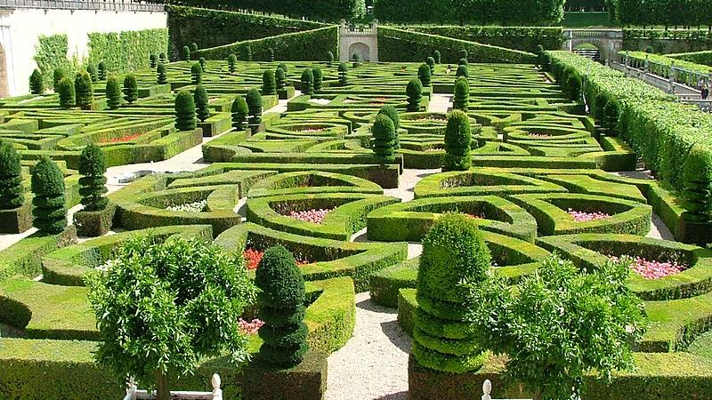
Le jardin du Château de Villandry

Slide 4
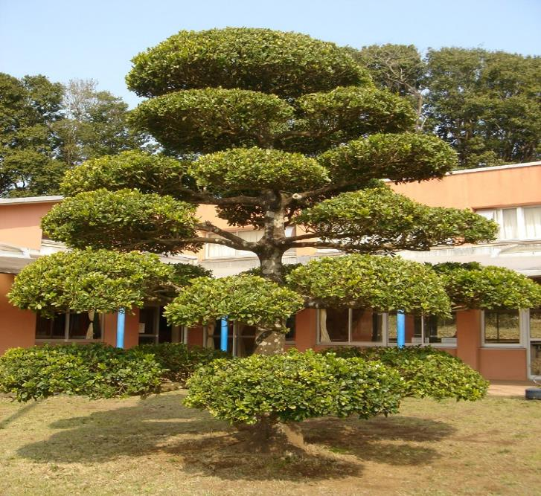
Arbre Japonais

Slide 5
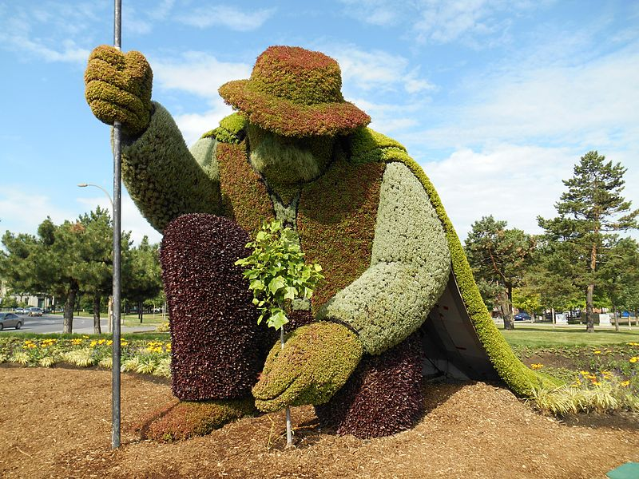
La mosaïculture l’Homme qui Plantait des Arbres

Slide 6
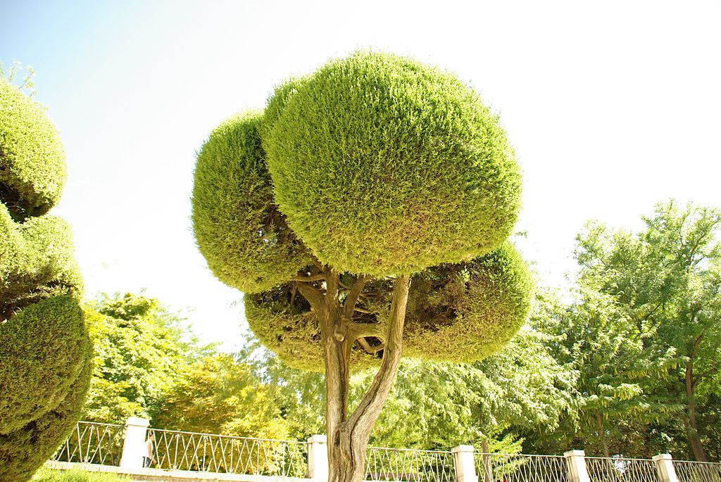
Topiaire en Pompons

Slide 7
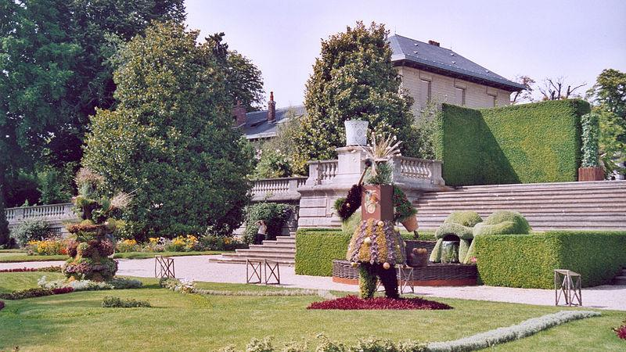
Le Jardin des Serres D’Auteuil

Slide 8
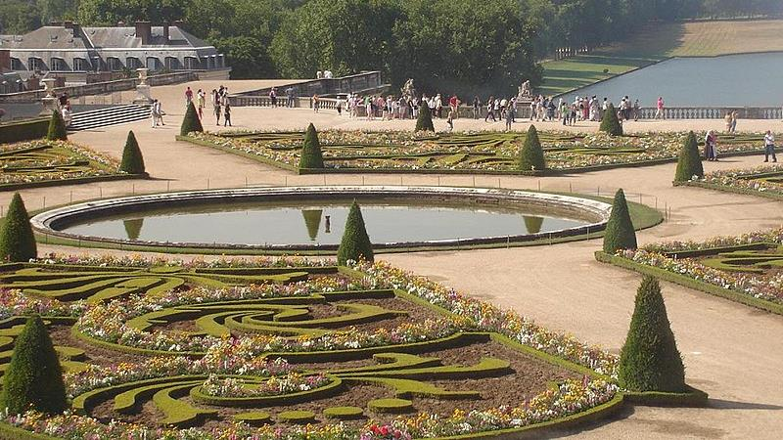
Le Jardin Du Château de Versailles

Slide 9
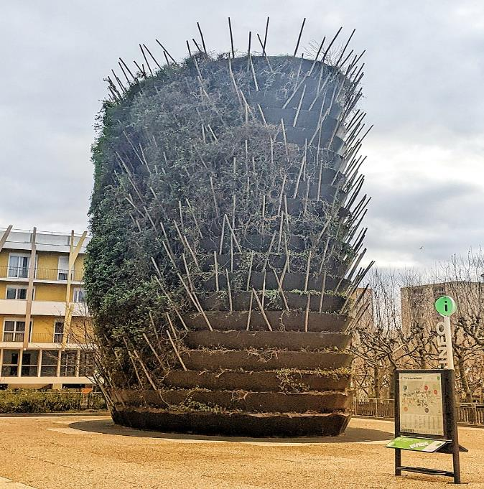
Cheminée Végétale Par Edouard François

Slide 10
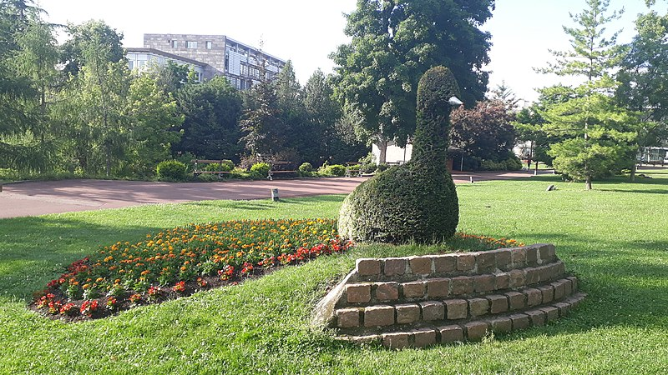
Sculpture Végétale D’un Paon

Slide 11
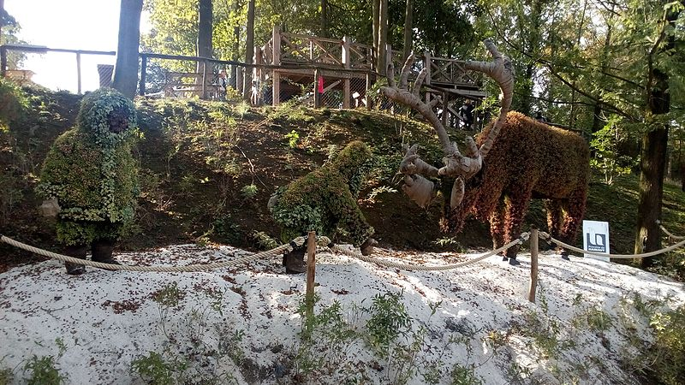
Sculptures représentant des Esquimaux et un Renne

Slide 12
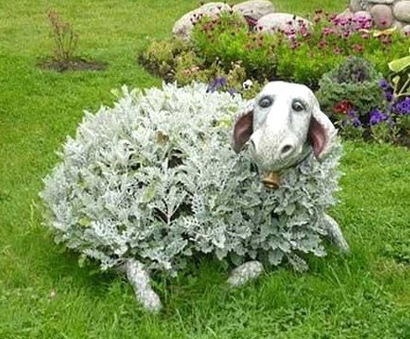
Sculpture Végétale Représentant Un Mouton

Slide 13
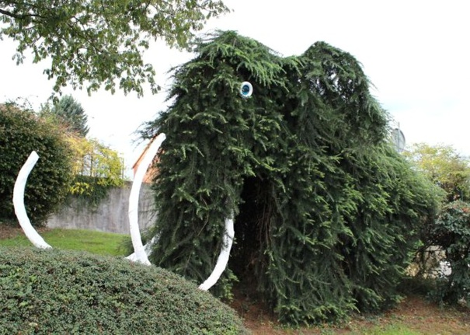
Un Mammouth Plus Vrai que Nature

Slide 14
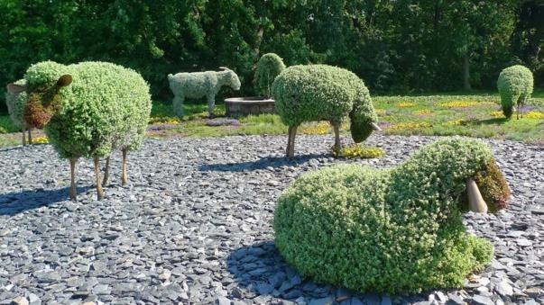
Sculptures Végétales de Brebis

Slide 15
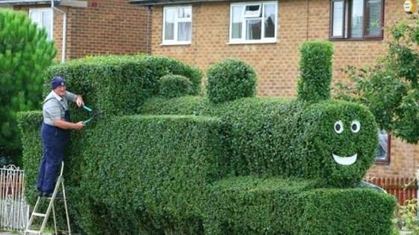
Sculptures Végétales D’Un train

Slide 16
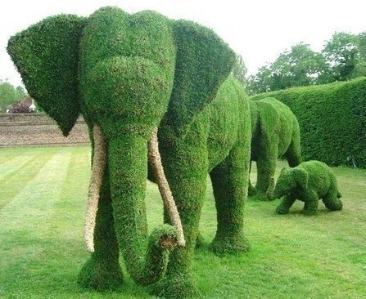
Sculptures Végétales Eléphants

Slide 17
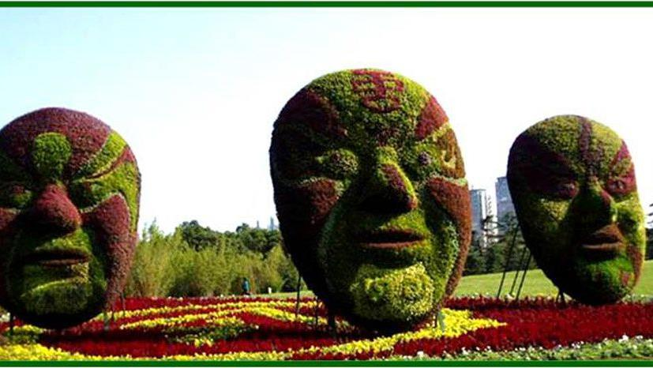

Slide 18
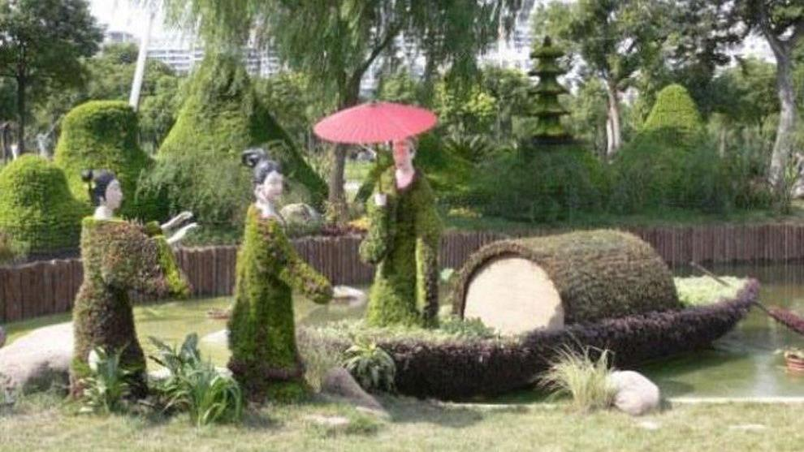

Slide 19
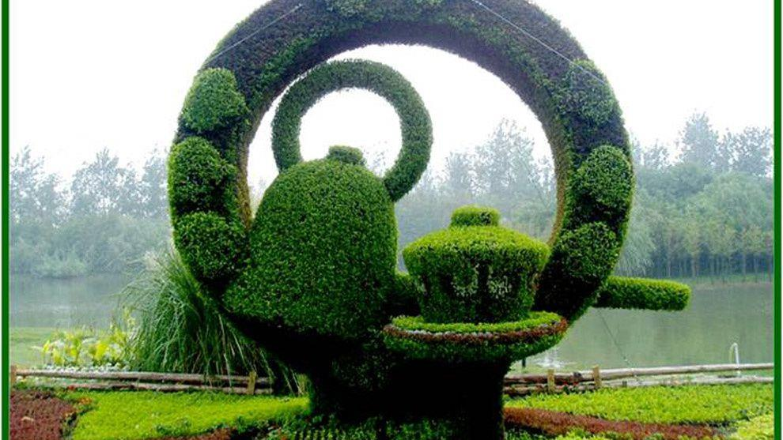

Slide 20
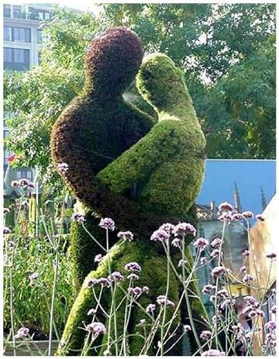
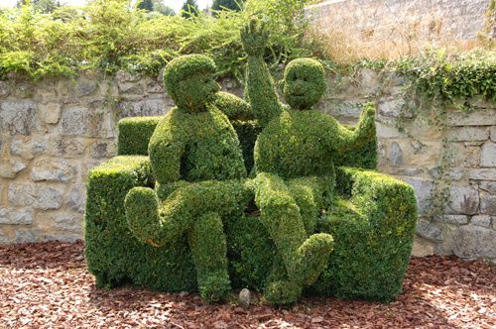

Slide 21
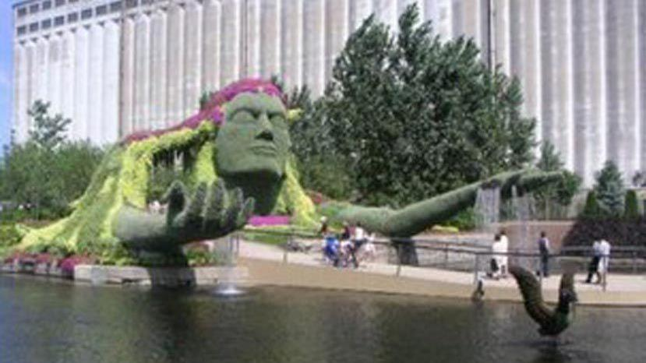

Slide 22
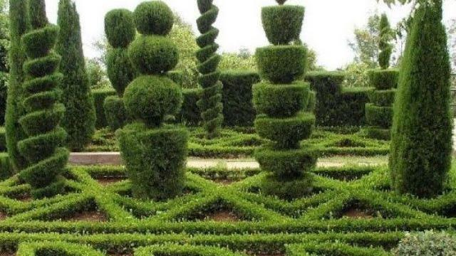

Slide 23
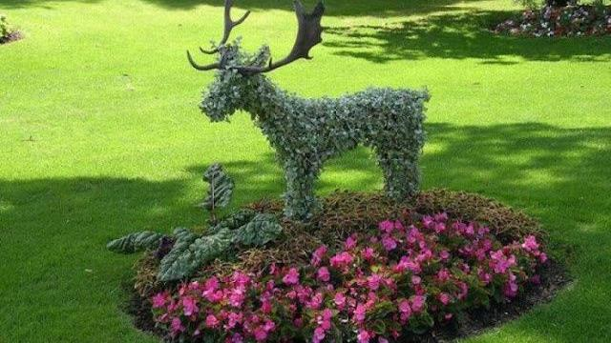

Slide 24
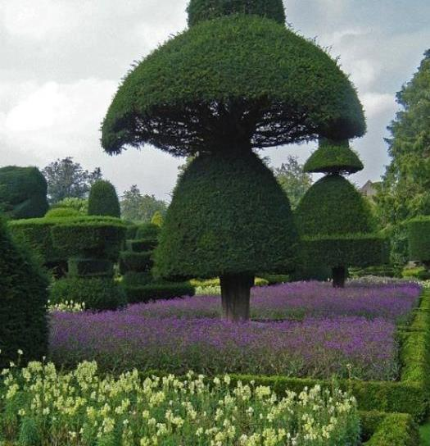
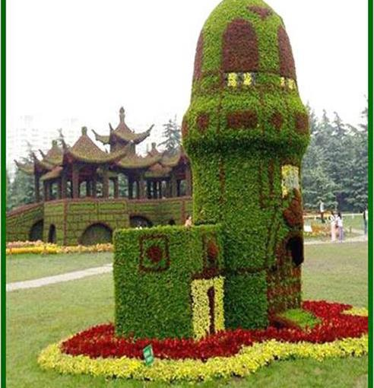

Slide 25
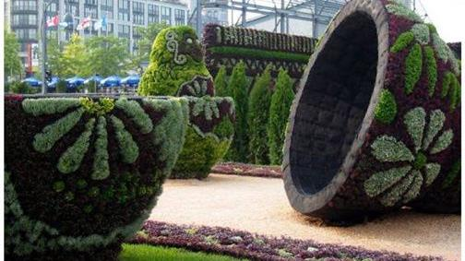

Slide 26
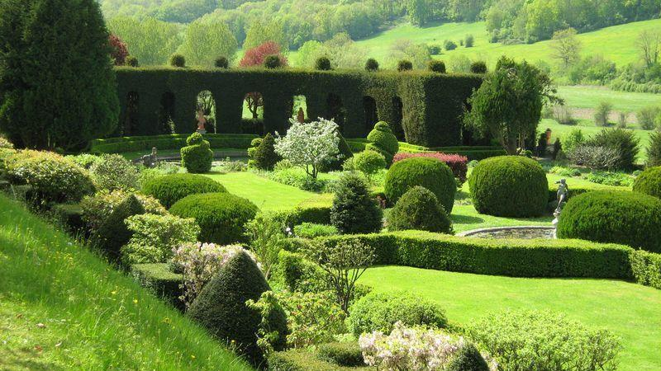

Slide 27
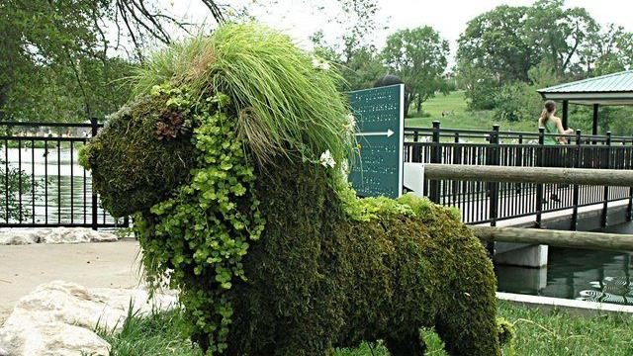

Slide 28
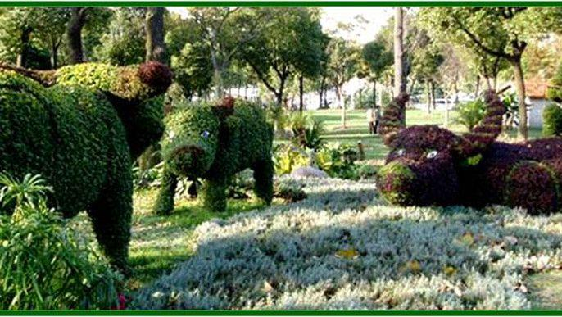

Slide 29


